Slide 1

算法
复习的那些事
北京邮电大学

Slide 2
[ 答疑时间]
① QQ在线可以随时答疑
② 1月18日上午9：00-10：00在教室S201答疑

Slide 3
Scope
算法复杂性分析和渐进性原理
分治法
动态规划
贪心策略
回溯法
分支限界
Description
一共六道大题，每种算法策略出一道大题

Slide 4
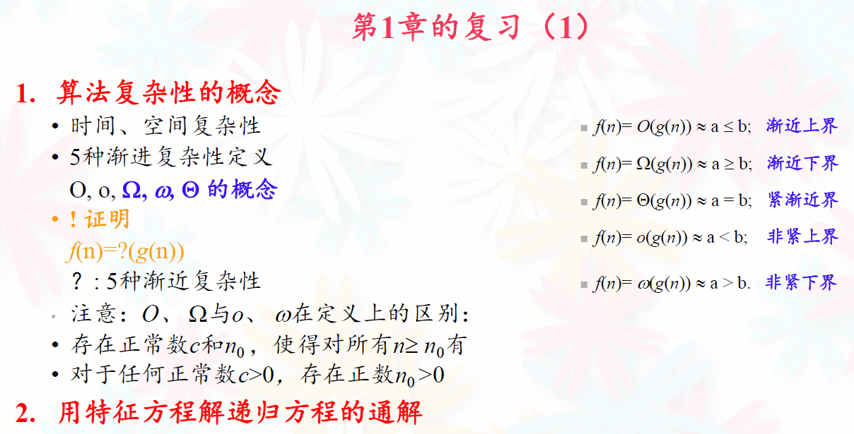

Slide 5
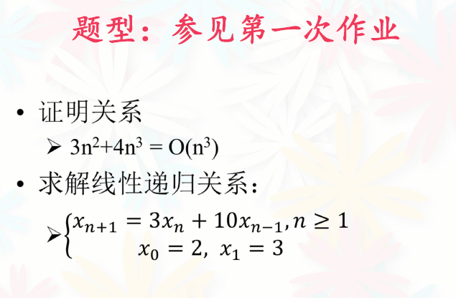

Slide 6
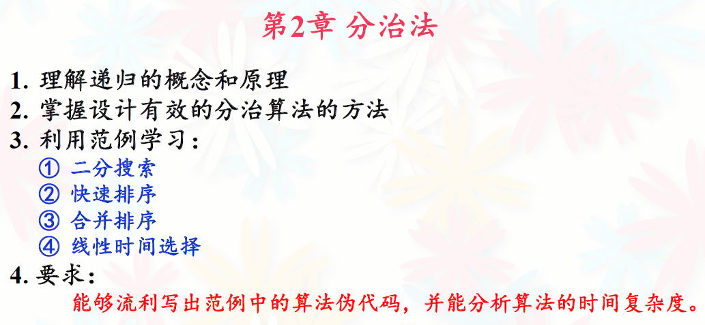

Slide 7
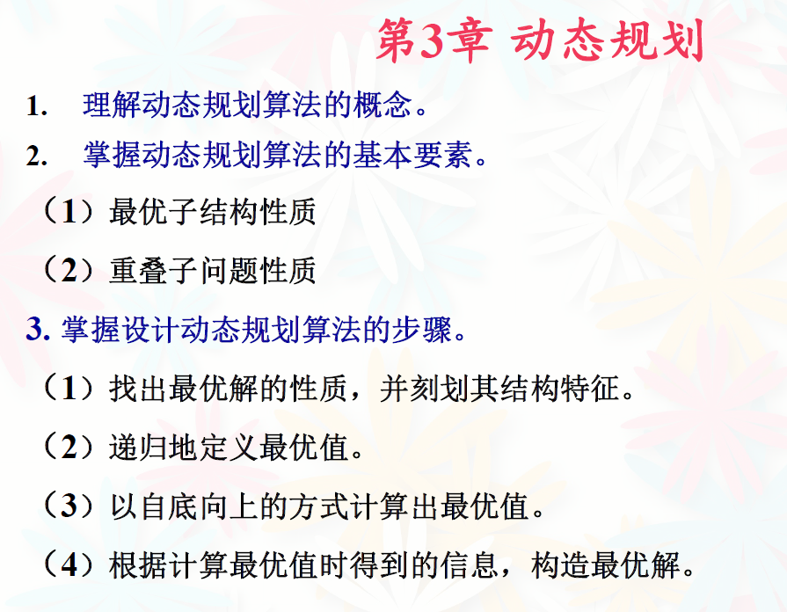

Slide 8
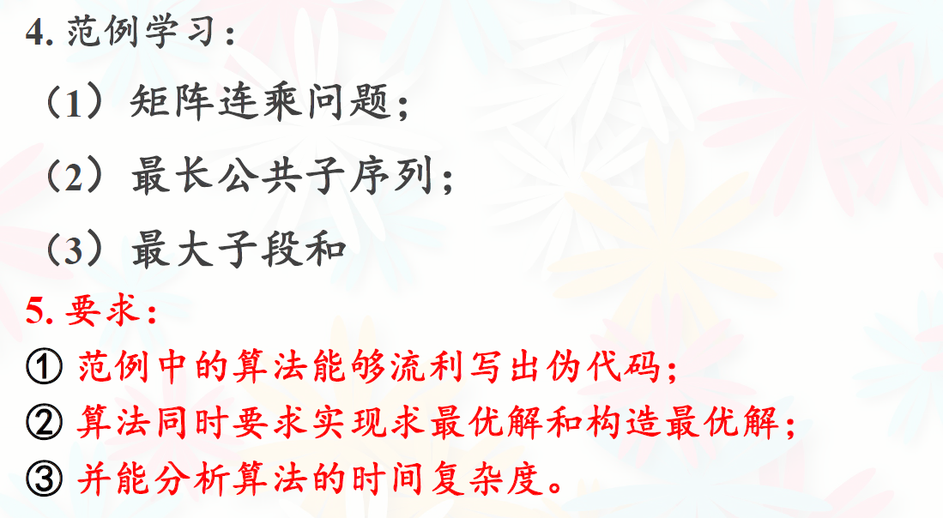

Slide 9
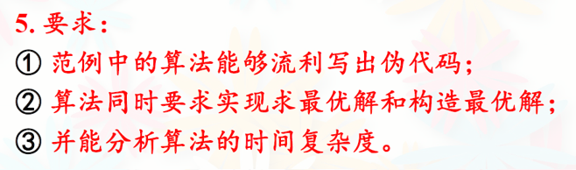
范例复习：
①矩阵连乘问题
②最长公共子序列
③最大字段和
④钻石金字塔
⑤0/1背包问题

Slide 10
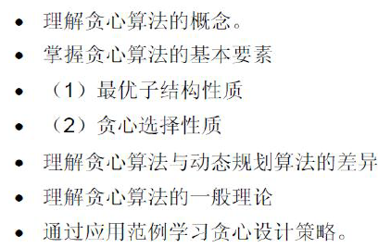
第4章 贪心法
范例复习：
①活动安排
②背包问题
③哈夫曼编码
④最小生成树
⑤单源最短路径
要求：
①流利写出代码
②会证明

Slide 11
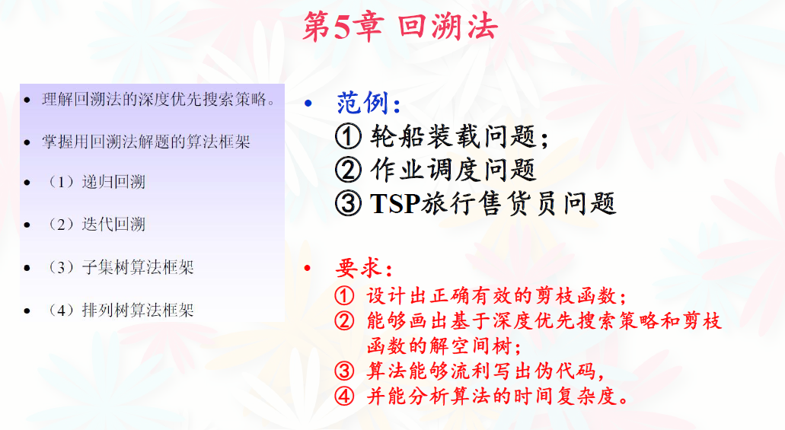

Slide 12
第6章 分支限界策略
范例复习：
①0/1背包问题
②旅行售货员问题
③单源最短路径问题
④电路布线问题
要求：
（1）理解分支限界的算法策略；
（2）掌握算法框架，学会优先队列的剪枝方法。
要求：
①设计（下界，上界）
②设计基于优先队列的剪枝函数
③画出搜索空间树
④写出伪代码，并分析算法复杂性

Slide 13
THANK
YOU

